Slide 1
Reti Neurali Stigmergiche
Architetture e metodologie innovative per l’apprendimento di pattern spazio-temporali

Slide 2


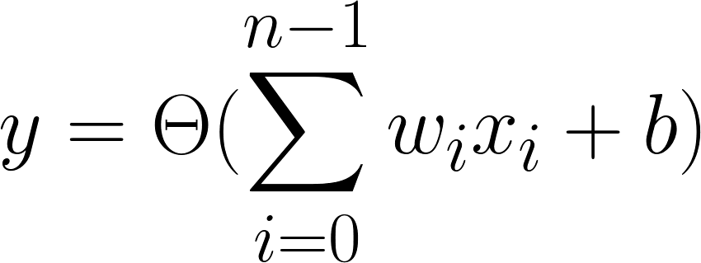
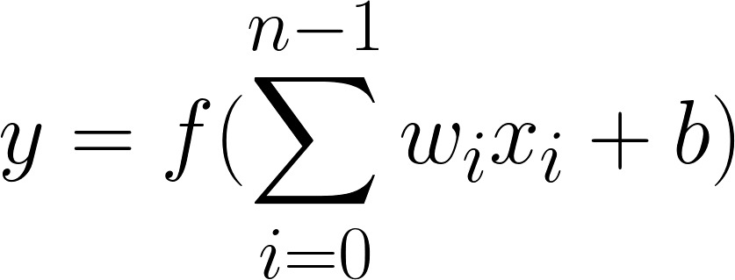
Neurone Artificiale Classico
x₀
w₀
...
y
w_{n-1}
x_{n-1}

Slide 3
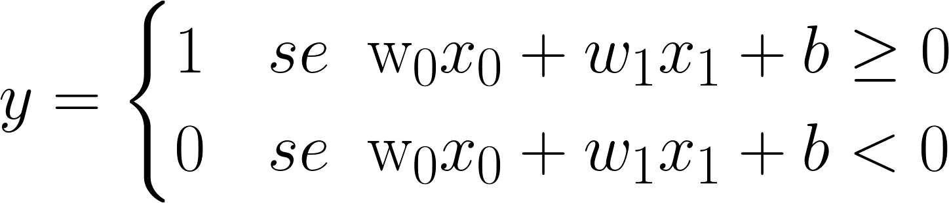
Neurone Artificiale Classico
x₁
x₀

Slide 4
Stigmergia
Meccanismo di comunicazione tra agenti basato sull'interazione con uno spazio condiviso
Tempo
Evaporazione (Tick)
Assenza
Impronta
Impronta Stigmergica
Conclusione
Saturazione
Rinforzo (Mark)
Stimolo

Slide 5
Stigmergia Computazionale Monodimensionale
Variabile Stigmergica
Saturazione
Mark
tempo
Stimolo
Tick
Presente
Assente
tempo

Slide 6
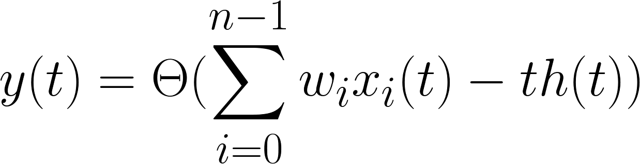
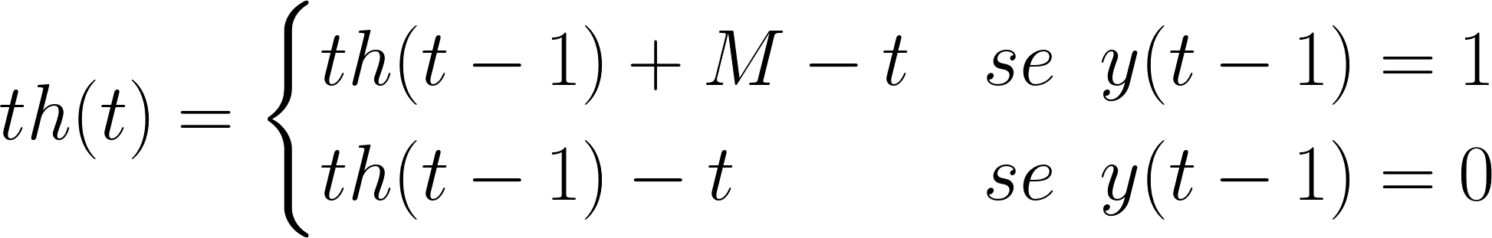
Percettrone Stigmergico Semplice
Stigmergia applicata alla soglia di un neurone artificiale (percettrone)

Slide 7

Percettrone Stigmergico Semplice: Esempio
x(t)
w
y(t)

Slide 8
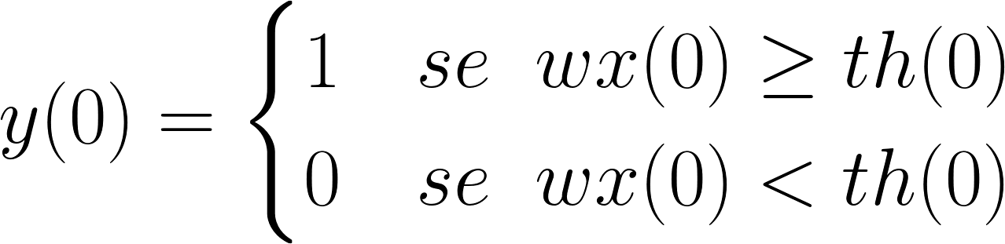
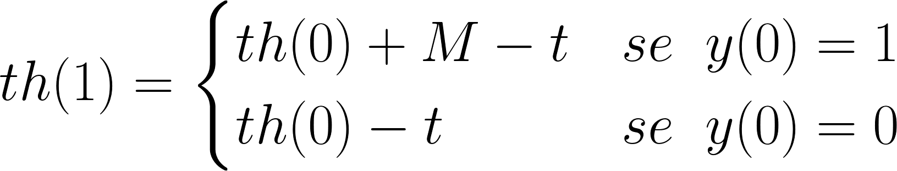
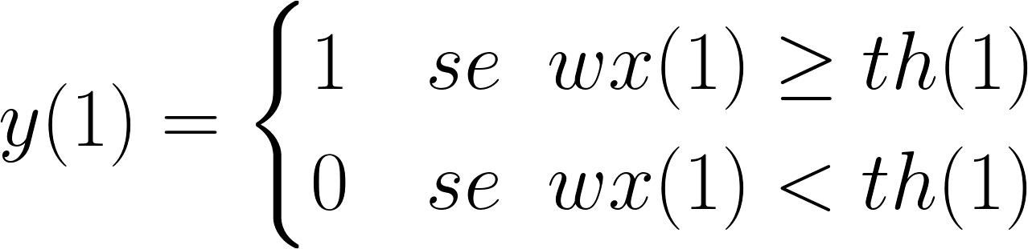
Percettrone Stigmergico Semplice: Esempio
wx(1)
0
1
1
1
th(0) + M - t
th(0)
0
1
1
0
th(0) - t
0
0
1
0
th(0)
wx(0)
Non Lineare!

Slide 9
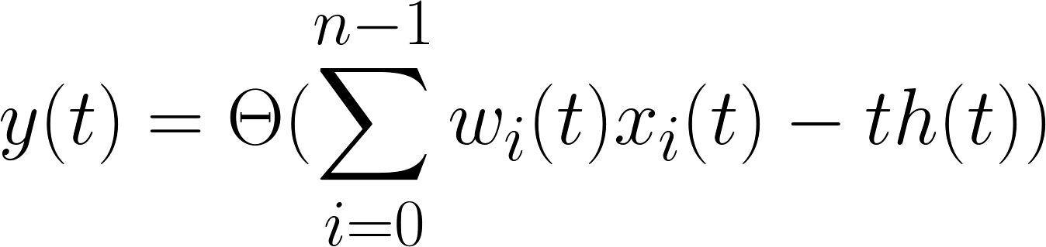
Percettrone Stigmergico Completo
Stigmergia applicata alla soglia ed ai pesi di un percettrone

Slide 10
Percettrone Stigmergico Completo: Esempio
w(t)
x(t)
y(t)

Slide 11
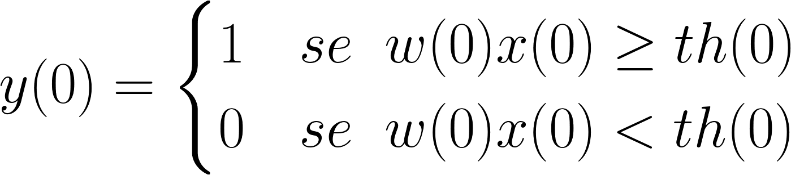
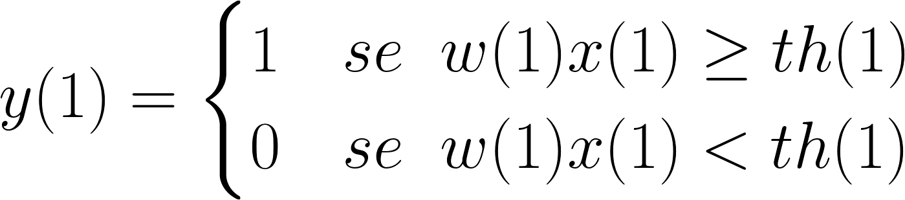
Percettrone Stigmergico Completo: Esempio
<<
x(1)
0
0
1
1
0
1
1
0
th(0)/w(0)
x(0)
Molto Non Lineare!

Slide 12
Equivalenza con rete tradizionale

